Slide 1
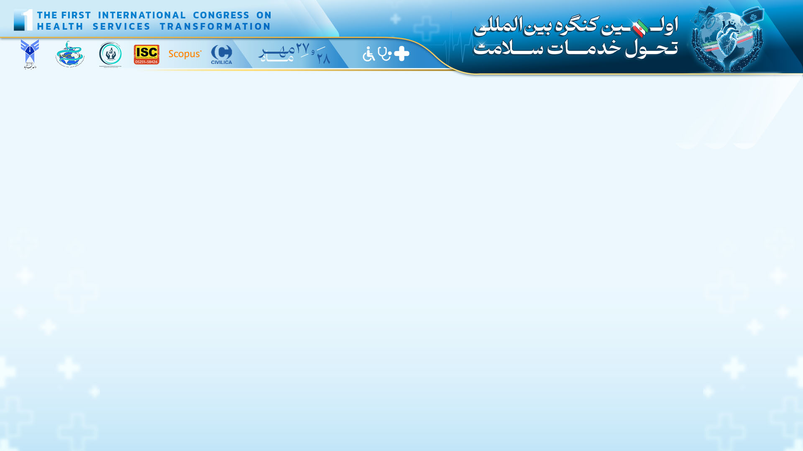
if available
Code: 1186
مداخلات دارویی و غیر دارویی کنترل تهوع بارداری:دیدگاه مامایی در مدیریت بالینی
ساسان زندی اصفهان (1)، آرمینا اکبری، حدیثه سادات درخشان
گروه علوم پزشکی ،مرکز توسعه تحقیقات بالینی ، واحد نجف آباد،دانشگاه آزاد اسلامی، نجف آباد، ایران
(2) گروه مامایی،مرکز تحقیقات توسعه علوم پرستاری و مامایی ، واحد نجف آباد،دانشگاه آزاد اسلامی، نجف آباد، ایران
(3) گروه مامایی،مرکز تحقیقات توسعه علوم پرستاری و مامایی ، واحد نجف آباد،دانشگاه آزاد اسلامی، نجف آباد، ایران
مقدمه
یافته ها
نتیجه گیری
تهوع و استفراغ بارداری یکی از شایعترین مشکلات دوران بارداری است که می تواند بر سلامت جسمی و روانی مادر و همچنین
کیفیت زندگی او تأثیر بگذارد. اگرچه این وضعیت در بیشتر موارد خفیف و خودمحدودشونده است، اما در برخی زنان ممکن است به
شکل شدیدتری بروز کرده و نیازمند مداخلات درمانی باشد. هدف از این مطالعه مداخلات دارویی و غیردارویی کنترل تهوع بارداری
)NVP(: دیدگاه مامایی در مدیریت بالینی است.
یافته های مطالعات نشان می دهد که تهوع و استفراغ بارداری در اغلب زنان در سه ماهه اول بارداری رخ می دهد و شدت آن از خفیف تا شدید متغیر است. مداخلات غیر دارویی مانند اصلاح رژیم غذایی، مصرف وعده های کوچک و مکرر، پرهیز از عوامل محرک، استفاده از برخی روشهای مکمل مانند زنجبیل و طب فشاری، و همچنین حمایت روانی می توانند در کاهش علائم مؤثر باشند. در موارد شدیدتر، استفاده از درمانهای دارویی تحت نظر پزشک ضروری است. همچنین نقش ماما در آموزش مادر، ارائه مشاور تغذیهای، حمایت روانی و پیگیری مستمر وضعیت مادر در کاهش شدت علائم و پیشگیری از عوارض اهمیت زیادی دارد.
مدیریت مؤثر تهوع و استفراغ بارداری نیازمند رویکردی جامع و چندبعدی است. مراقبتهای مامایی با تأکید بر آموزش،
مشاوره تغذیهای، حمایت روانی و پیگیری منظم می توانند نقش مهمی در کاهش شدت علائم و بهبود کیفیت زندگی مادران باردار ایفا
کنند. توصیه می شود ماماها با آگاهی از روشهای مختلف مدیریت این مشکل، مراقبتهای فردمحور و مبتنی بر شواهد را ارائه دهند.
همچنین انجام مطالعات بیشتر برای بررسی اثربخشی مداخلات مختلف و توسعه راهکارهای مؤثرتر در مدیریت تهوع و استفراغ بارداری
پیشنهاد می شود.
روش ها
رفرنس ها
این مطالعه به صورت مروری انجام شده است. در این پژوهش، مقالات علمی و منابع معتبر منتشرشده درباره تهوع و استفراغ
بارداری و روشهای مدیریت آن مورد بررسی قرار گرفت. مطالعات مرتبط با عوامل مؤثر، روشهای درمانی غیر دارویی و دارویی، و
نقش مراقبتهای مامایی در پایگاه های علمی و منابع معتبر جمع آوری و تحلیل شد.
[1] Jarineshin H, Hashem S, Sadeghi S, Seyed Ebrahim, Malekshaar, Mehrdad, Sani
Jahromi, Mohammad Sadegh, Rahmanian, Fatemeh, Hatami, Naser, and Kolani, Navid.
(2021). Non-pharmacological methods for controlling nausea and vomiting during
pregnancy in Iran: A narrative review. Iranian Journal of Obstetrics, Gynecology and
Infertility, 24(12), 110–123.
[2] Aghababaei S, Soltanian A, Sharifi S, Turkzaban E, and Rafiei M. (2018). Factors
associated with the severity of nausea and vomiting during pregnancy and how women in
Hamadan city control it. Iranian Journal of Obstetrics, Gynecology and Infertility, 21(11).
[3] Abbasi M, Maleki A, Ebrahimi L, and Molaei B. (2023). The effect of supportive
counseling with a positive psychology approach on coping patterns of pregnant women with nausea and vomiting. Fourth International Conference on Nursing, Midwifery, and
Care.

